Slide 1
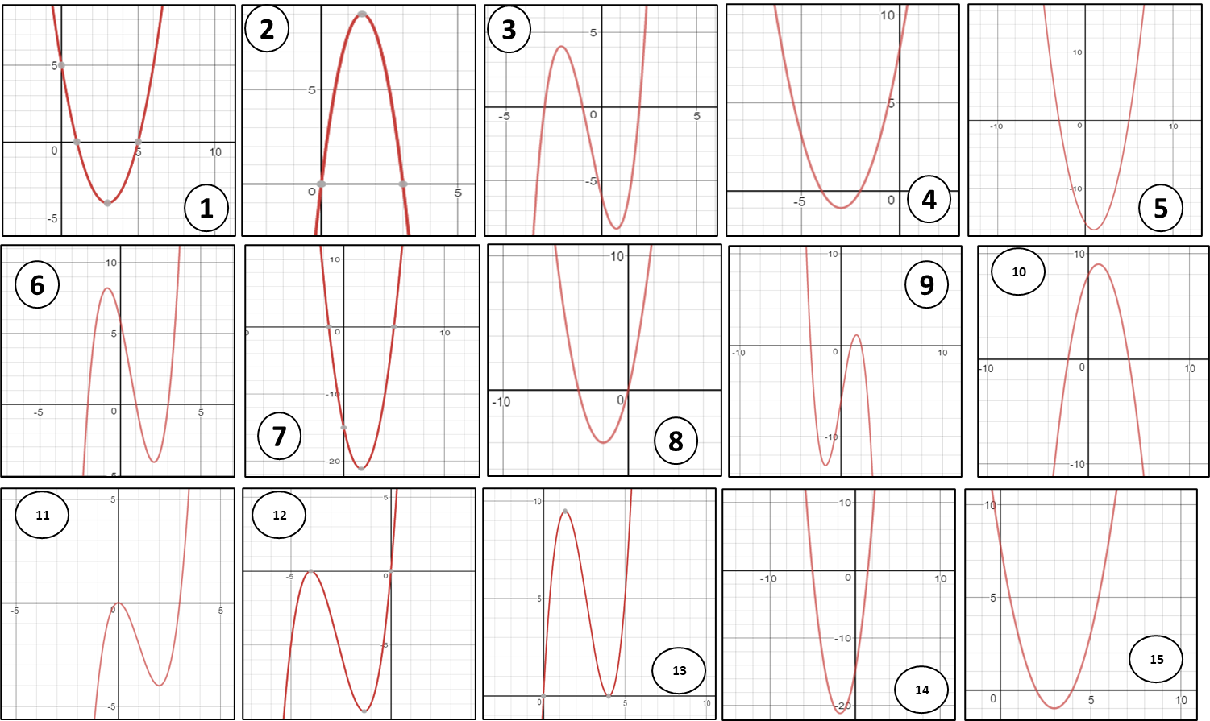
M | y = (x-1)(x-5)
N | y = x²(x-3)
O | y = 12x - 4x²
J | y = (-x+1)(x-2)(x+3)
K | y = 2x²+7x-15
L | y = (x-1)(x+2)(x-3)
A | y = -x²+2x+8
B | y = x²-6x+8
C | y = x(x+4)
G | y = x²+6x+8
H | y = x(x-4)²
I | y = 2x²-7x-15
D | y = (x+1)(x-2)(x+3)
E | y = x²-2x-15
F | y = x(x+4)²

Slide 2
ANSWERS

Slide 3
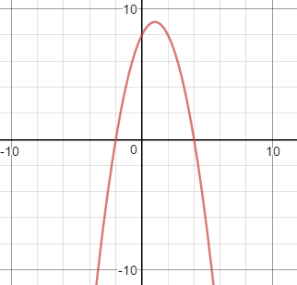
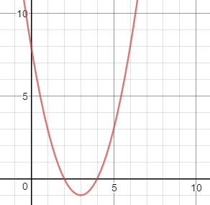
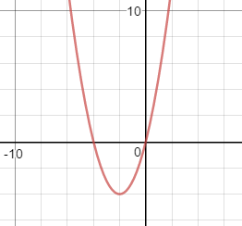
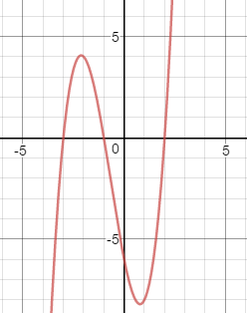
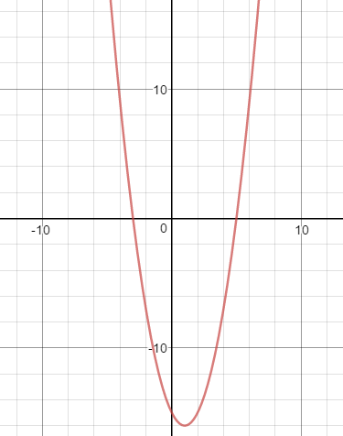
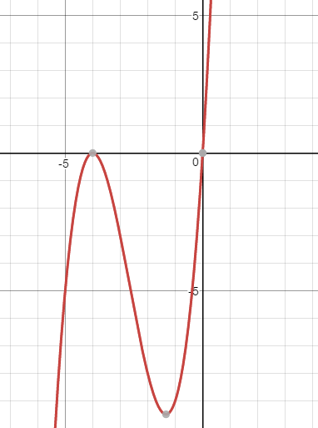
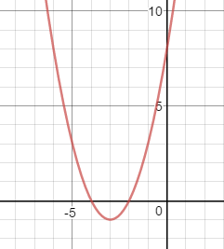
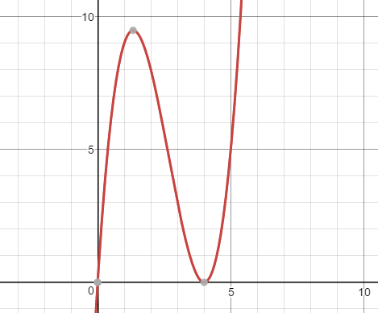
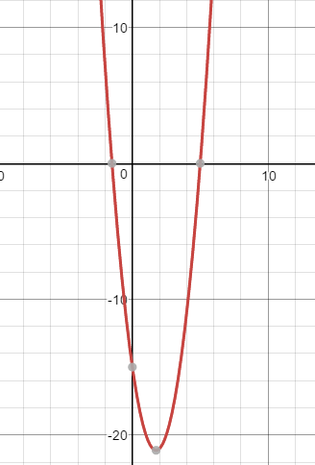
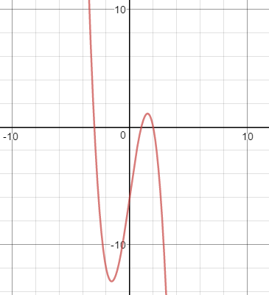
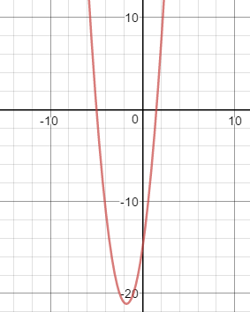
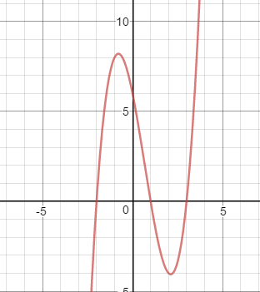
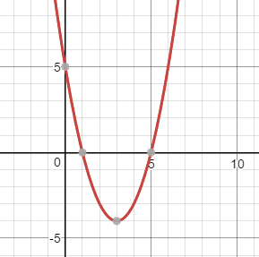
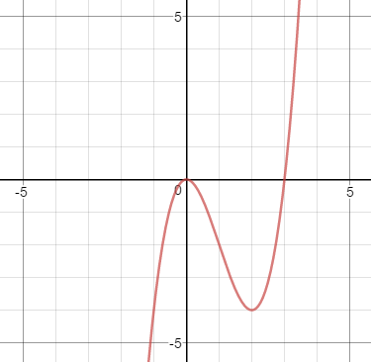
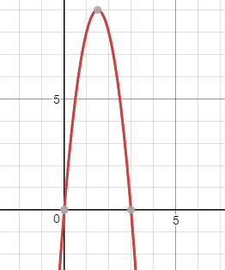
10
8
3
15
5
A: y = -x²+2x+8
B: y = x²-6x+8
C: y = x(x+4)
D: y = (x+1)(x-2)(x+3)
E: y = x²-2x-15
12
9
4
13
7
F: y = x(x+4)²
G: y = x²+6x+8
H: y = x(x-4)²
I: y = 2x²-7x-15
J: y = (-x+1)(x-2)(x+3)
6
11
2
14
1
K: y = 2x²+7x-15
L: y = (x-1)(x+2)(x-3)
M: y = (x-1)(x-5)
N: y = x²(x-3)
O: y = 12x - 4x²

